Slide 1
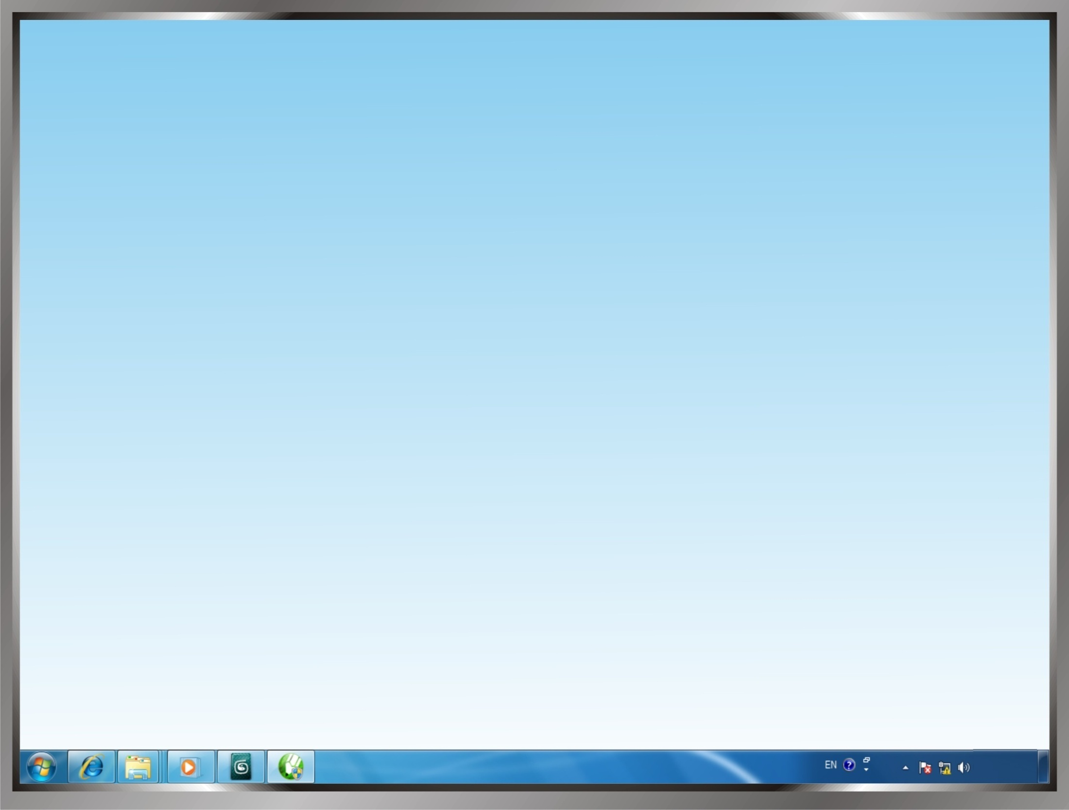
Информатика
8-класс

Slide 2
Тема
Windows
прикладдык чөйрөсүнүн өзгөчөлүктөрү

Slide 3

Сабактын максаты
Windows прикладдык чөйрөсүнүн өзгөчөлүктөрү жөнүндө кеңири түшүнүк аласыңар
Windows прикладдык чөйрөсүнүн ар бир өзгөчөлүгүн практикалык мисалда көрөсүңөр
Windows прикладдык чөйрөсүнүн өзгөчөлүктөрүн салыштырасыңар

Slide 4
1-суроо
Төмөнкүлөрдүн кайсынысы жок болгон учурда прикладдык программалардын чөйрөсүн түзүүгө эч мүмкүн эмес?
1
Драйвер
3
Опреац. система
2
Интерфейс
4
Граф-к редактор

Slide 5
2-суроо
Кайсынысынын көлөмү чоң,
1Мб көлөмдөгү «файлбы» же 340 Кб көлөмдөгү файлдан үчтү камтыган «папкабы»?
1
Файлдын
3
Экөө барабар
2
Папканын
4
Салыштырылбайт

Slide 6
Windows
прикладдык чөйрөсүнүн өзөчөлүктөрү
Көрсөтмөлүүлүк
Көп маселелүүлүк
Маалымат алмашууну уюштуруу
Курама документтерди түзүү

Slide 7
Көрсөтмөлүүлүк
Көрсөтмөлүү белгилер

Slide 8

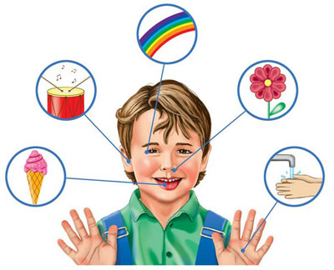
Көп маселелүүлүк

Slide 9
Маалымат алмашууну уюштуруу
Маалымат алмашуу деп, бир объекттен(программа, документ, папка ж.б.) экинчисине маалыматты берүүнү же алууну түшүнөбүз.
Маалымат алмашуунун натыйжасында курама документтер түзүлөт.
Курама документ – бул, ар кандай колдонмо программаларда түзүлгөн маалыматтардын бир документте бириктирилиши.

Slide 10
Маалымат алмашууну уюштуруу
Маалымат алмашууну үч түрдө уюштурууга болот.
Электрондук чычкандын жардамы менен
Алмашуу буфери аркылуу
OLE технологиясы боюнча

Slide 11
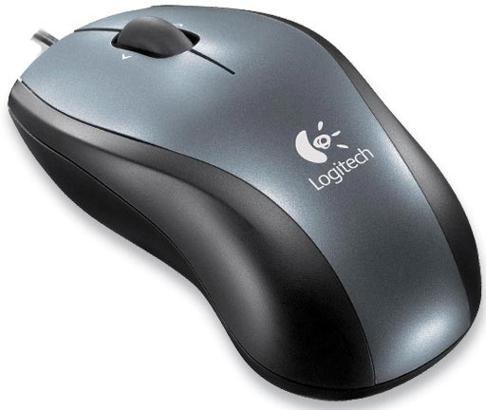
Документ 1
Документ 2
Объект (текст, сүрөт)
Сол баскычын басып, коё бербестен жылдырабыз

Slide 12
Көчүрүү (копировать)
Коюу (вставить)
Алмашуу буфери
Ctr+C
Объект (текст, сүрөт, ж.б.)
Ctr+V
Документ 1
Документ 1
Объект (текст, сүрөт, ж.б.)
Объект (текст, сүрөт, ж.б.)
Объект (текст, сүрөт, ж.б.)
Копиясы

Slide 13
Көчүрүү (копировать)
Атайын коюу (спец.вставка)
Алмашуу буфери
Ctr+C
Объект (текст, сүрөт, ж.б.)
Ctr+V
Документ 1
Документ 2
Объект (текст, сүрөт, ж.б.)
Объект (текст, сүрөт, ж.б.)
Байланыш

Slide 14

Курама документтерди түзүү
Курама документ – бул, ар кандай колдонмо программаларда түзүлгөн маалыматтардын бир документте бириктирилиши.

Slide 15
1-суроо
OLE технологиясы боюнча маалымат алмашуу, алмашуу буфери аркылуу маалымат алмашуудан эмне айырмасы бар?
А) Объект жөн эле көчүрүлбөстөн көчүрмөнүн касиеттери
түп нусканын касиеттерине салыштырмалуу өзгөрөт
Б) Объект жөн эле көчүрүлбөстөн көчүрмө түп нуска
(оригинал) менен тереңдетилген байланышта болот
1
А )
2
Б )

Slide 16
Υй тапшырма
Υйдөн же мектептен компьютерди
колдонуп, чыгармачылыгыңар менен
каалаган бир темада курама документ
түзүп келгиле

